Slide 1
Плавание
Подготовила учитель физической культуры МБОУ г.Керчь школа №26 Ратушная Наталия Николаевна

Slide 2
Плавание - самый лучший в мире спорт
Пла́вание — вид спорта или спортивная дисциплина, заключающаяся в преодолении вплавь за наименьшее время
Одним из самых популярных видов спорта является плавание. Это тот редкий случай, когда занятия спортом одновременно приносят и удовольствие, и замечательный оздоровительный эффект.

Slide 3
В плавании немало стилей,
Как известно, может быть.
Надо, чтобы все решили,
Как дистанцию проплыть.
Зарождение Учёные выяснили, что ещё в древности зародилось плавание. Как вид спорта или как необходимость — неизвестно. Были найдены рисунки на стенах пещер, которые относятся предположительно к 5000 лет до н. э. Древние люди заметили, что многие животные способны передвигаться по воде, и переняли эту способность. Как нетрудно догадаться, первым стилем стал способ плавания «по-собачьи». Он просуществовал довольно долгое время, пока его не сменил брасс. И тот стал основой для всех последующих нововведений. В древних цивилизациях плавание начало приобретать особую популярность. Первое письменное упоминание относится к 2000 году до н. э. Также известно, что в Древнем Риме плавание стало основой подготовки спортсменов, в том числе тех, кто участвовал в Олимпийских играх. А вот история плавания как вида спорта берёт своё начало с рубежа XV-XVI веков. Именно тогда стали проводиться первые соревнования.

Slide 4
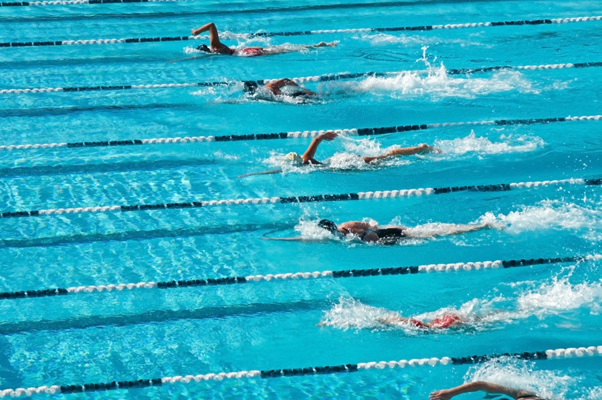
Здесь нужно стараться и верить в себя,
В воде ускоряться, сил не щадя,
Спортивную злость в себе развивать,
К победам стремиться и их достигать.
Терпеть и бороться, о боли забыв,
И выиграть свой главный, важнейший заплыв.

Slide 5
Огромный плюс плавания заключается в том, что оно практически не имеет побочных эффектов и противопоказаний. Наоборот, этому виду спорта обучают даже грудных детей от самого рождения, его также рекомендуют беременным и пожилым людям.
Плавание способствует развитию гибкости тела, повышению выносливости, увеличению работоспособности, поднятию настроения и эффективной борьбе со стрессовыми ситуациями.

Slide 6
Всех быстрей, конечно, вольный
(По другому – это кроль).
Быстро им плывёшь, довольный,
Как какой-нибудь король!
Кроль – наиболее распространенный классический стиль плавания. Он является самым эффективным и благоприятным для организма стилем плавания.
Эффективность плавания зависит, в первую очередь, от правильности выполнения плавательных движений и соблюдения правильного дыхания.
Минимум движений – максимум эффективности. То есть, выбранный участок водного пути нужно проплыть, совершив как можно меньше гребков. В среднем это один гребок (взмах рукой) на отрезок пути равный метру.
Гребок начинается с погружения в воду ведущей руки. Часть корпуса, являющаяся продолжением ведущей руки, «смотрит» при этом вниз, а противоположный бок с готовящейся к следующему гребку рукой, наоборот, устремлен вверх. Следующий этап - верхняя рука с выпрямленной и напряженной ладонью как можно дальше выбрасывается вдоль линии корпуса – это и придает ускорение – и врезается в воду. Тело в это время подтягивается вперед.

Slide 7
Ноги во время плавания кролем действуют по принципу гребного винта на судне. Бедра должны быть напряжены и держаться как можно ближе друг к другу. Ступни должны быть подвижными и гибкими. Для облегчения процесса обучения плаванию можно начать занятия с использованием ласт, это также способствует развитию гибкости стоп.
Тело во время плавания должно быть вытянуто в одну линию параллельно поверхности воды, оно подтягивается ведущей рукой. Голову поднимать высоко над водой не нужно, желательно, наоборот, погружать часть ее во время чередований частей корпуса. Каждый последующий гребок совершается тогда, когда скорость перемещения начинает уменьшаться. Гребок нужно совершать не ладонью, а всей рукой, погребая ею воду, находящуюся впереди. Во время плавания также обязательно втягивать живот, это поможет значительно увеличить скорость передвижения в воде.
Важным при плавании является и дыхание. Вдох должен быть глубоким и быстрым, выдох – полным. Новичкам рекомендуют вдыхать во время каждого гребка, более опытные пловцы со временем сокращают количество вдохов.

Slide 8
Попотеть, конечно, нужно,
Чтобы плавать стилем брасс.
Поплывёшь им, как лягушка,
Ощущенья – просто класс!
Брасс – плавание на груди, во время которого совершаются симметричные движения конечностей в горизонтальной плоскости. При этом плечи должны быть параллельны воде, руки подводятся к телу под водой, движения конечностей согласованы.

Slide 9
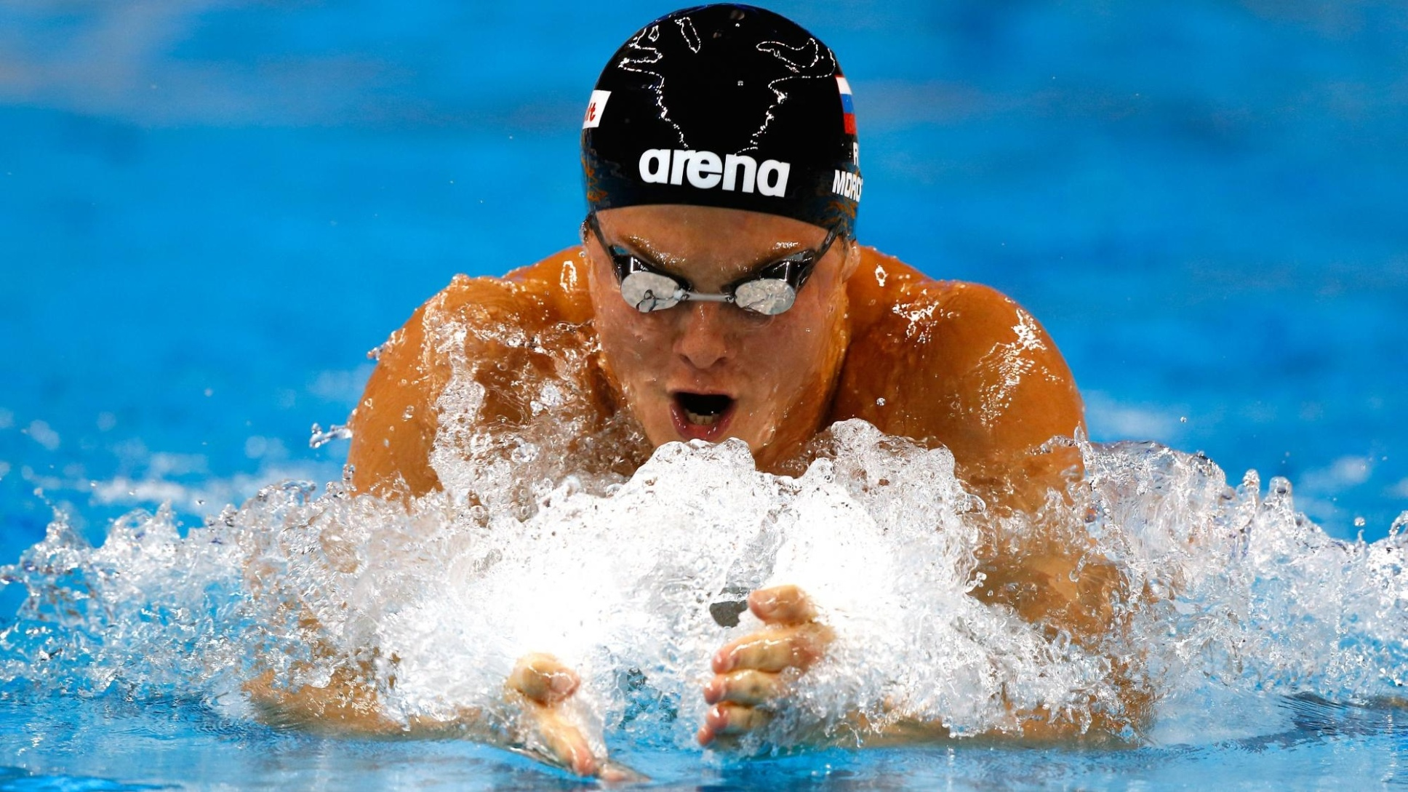
Вид спорта есть в мире, известен всем вам.
Он кажется прост, но это обман. И тот, кто вам скажет, что плавать легко,
Поверте, не знает он о спорте совсем ничего.

Slide 10
Баттерфляй – плавание на груди, отличительной чертой которого является одновременный гребок руками с их последующим выносом из воды, при этом ноги двигаются так же , как и во время брасса. Баттерфляй требует определенной предварительной подготовки, силы рук.

Slide 11
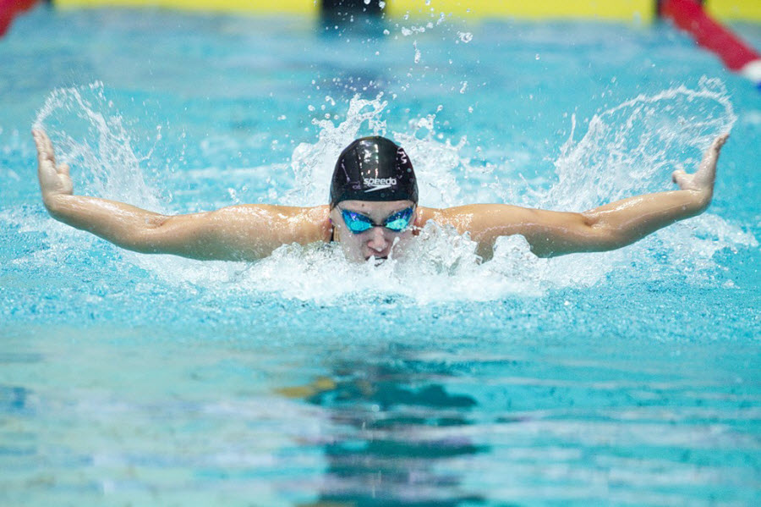
Как же выглядит красиво
Плавать стилем баттерфляй!
Словно бабочка, игриво
Над волной легко порхай!

Slide 12
А ещё, ребята, можно
Просто плавать на спине.
Если будешь осторожным,
Не окажешься на дне!
Плавание на спине – лежа на спине, пловец совершает гребки руками и толчки ногами.
Достаточно эффективными являются заплывы с чередованием различных стилей плавания. В этом случае тренировка различных групп мышц будет максимальной.

Slide 13
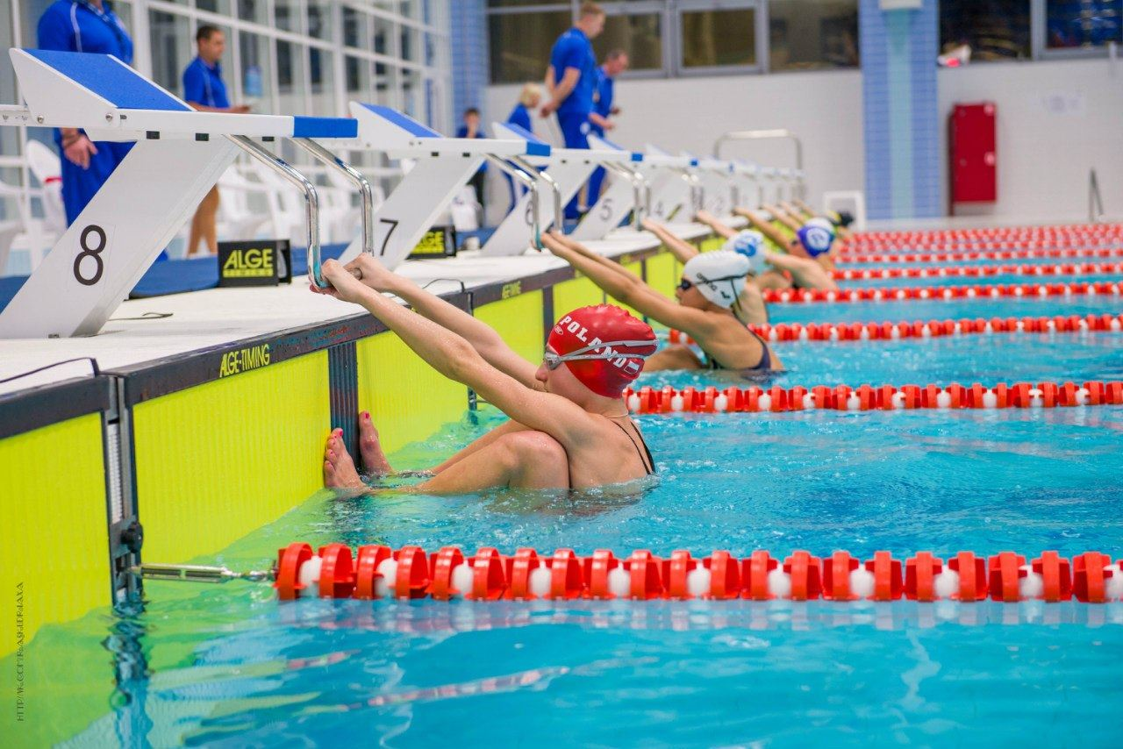
Плаванию нужно долго учиться,
Характер и волю свои проявлять.
И тот, кто борьбы ничуть не боится,
На пьедестале будет стоять.

Slide 14
Плавание как вид спорта является самым щадящим и самым безопасным (если, конечно, вы не с вышки решили прыгать), так как риск травм в воде минимален. В бассейне могут заниматься даже те, у кого проблемы с позвоночником или суставами, связками, и нагрузки в тренажерном зале для них недопустимы. Плавание полезно людям с лишним весом, болезнями сердца и дыхания, словом, всем тем, кому запрещены силовые нагрузки и очень активная тренировка.

Slide 15
Что тренирует плавание?
При плавании задействуется несколько основных групп мышц, которые равномерно нагружаются, при этом не переутомляясь до ломоты и болей после тренировки. Особенно активно задействуются зоны живота, руки, плечевой пояс, бедра и ягодицы. Плавание придаёт гибкости суставам в зоне бедер, в области шеи и на руках.
Занятия в воде снижают артериальное давление, помогая в лечении гипертонии, и являются отличной профилактикой болезней сердца и сосудов. Улучшается сердечный ритм, проходит головная боль.
В процессе заплыва учащается и углубляется дыхание, соответственно, усиливается работа сердечно-сосудистой системы и легких, кровь насыщается кислородом и устраняется кислородное голодание тканей.
Плавание относится к группе аэробных тренировок (активно получающих и расходующих кислород тканями). Эти тренировки активизируют обмен веществ, повышают выносливость организма, в результате плавания снимаются стрессы, уходят обиды, повышается эмоциональный тонус, вода смывает ваши печали и даже лечит депрессии.

Slide 16
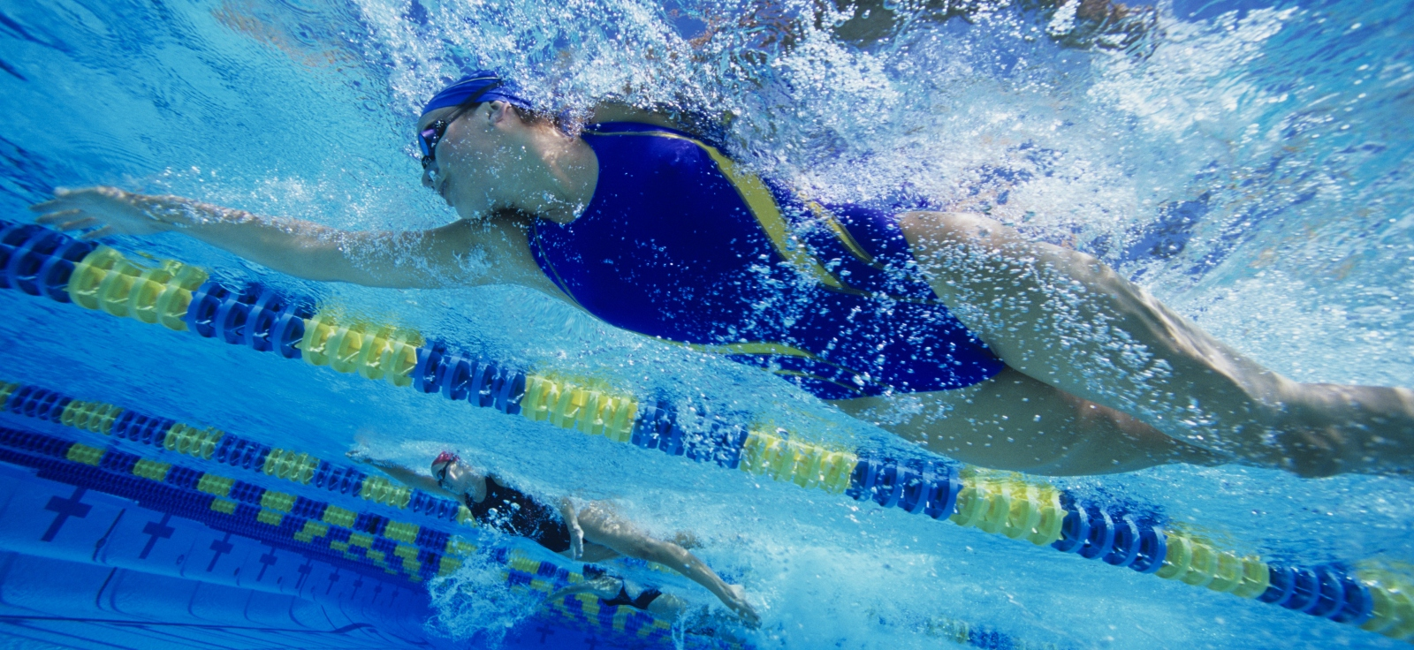
Плавание - это прекраснейший доктор.
Оно позволяет нам не болеть.
Плавание действует, как витамины,
И повышает иммунитет.

Slide 17
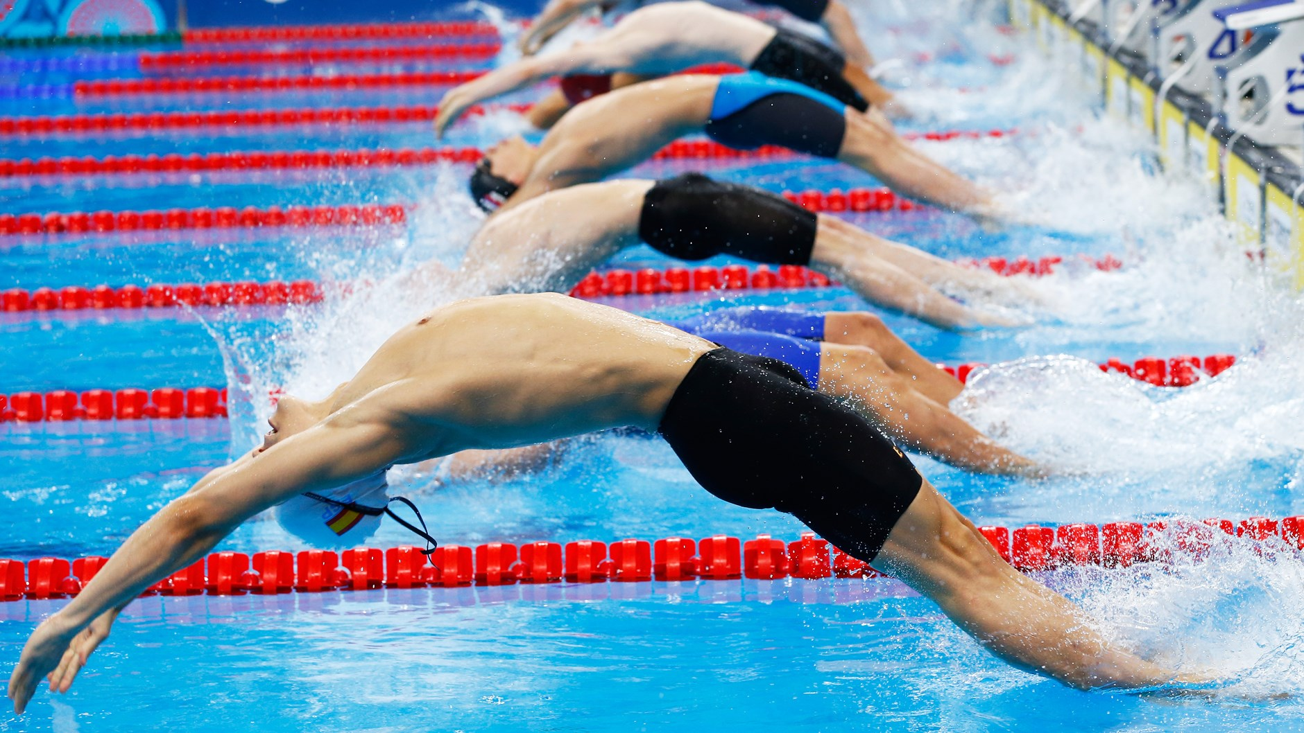

Slide 18
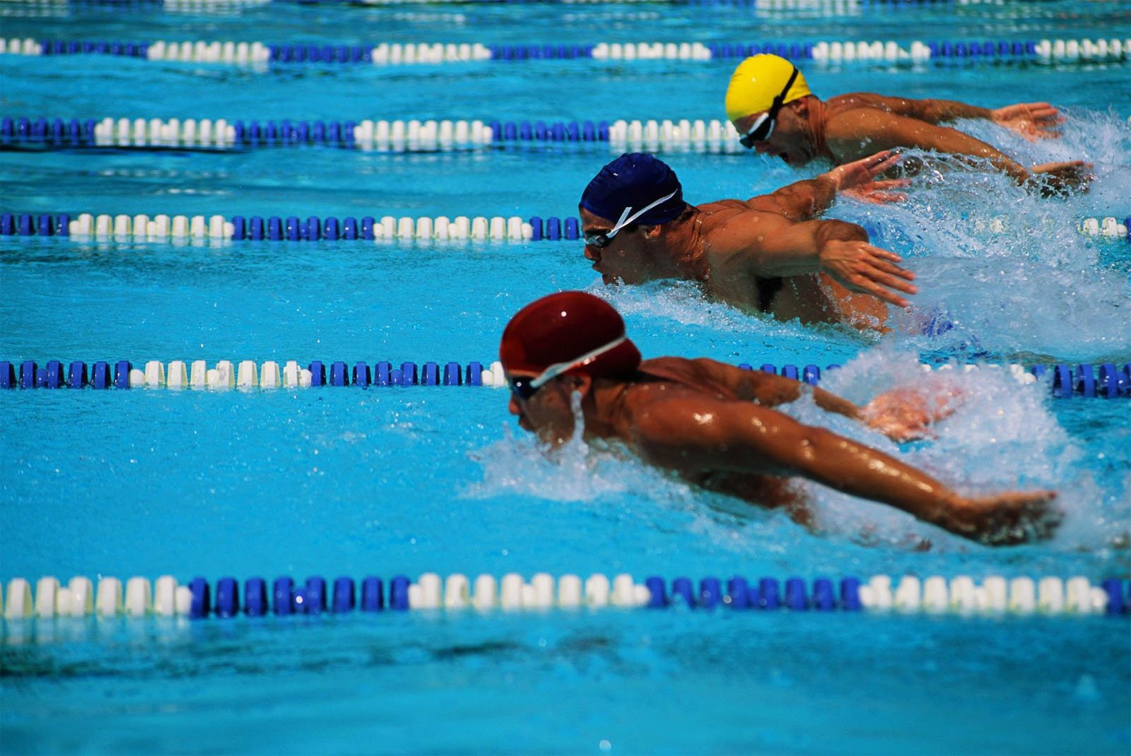
Плавание, кстати, нас многому учит,
В нас силу и дух развивает.
И никогда пловец не отступит
И потому побеждает.

